Slide 1


Addewid i Ddisgyblion y Lluoedd Arfog SSCE Cymru – Dull strwythuredig o gasglu lleisiau Plant y Lluoedd Arfog er mwyn i Awdurdodau Lleol allu gwneud Addewid i Ddisgyblion y Lluoedd Arfog.

Slide 2
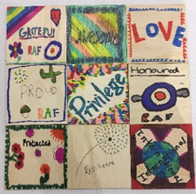


Gweithgaredd torri’r garw: Beth ydych chi’n fwyaf balch ohono fel rhywun sy’n gysylltiedig â’r lluoedd arfog?
1
Beth ydych chi’n fwyaf balch ohono fel rhywun sy’n gysylltiedig â’r lluoedd arfog? ?
Ar eich teitl;
Tynnwch lun yn dangos hyn
Ychwanegwch un gair i’w grynhoi
Byddwch yn barod i rannu’r hyn yr ydych wedi’i ddewis / ei ddarlunio / ei ysgrifennu gydag eraill ac esbonio pam.
Notes:
10-20munud
OPSIWN 1: Creu teils mosaig
Beth ydych chi’n fwyaf balch ohono fel rhywun sy’n gysylltiedig â’r lluoedd arfog?
Pob plentyn i dynnu llun ar sgwâr pren 3 x 3 modfedd yn dangos hyn ac ychwanegu un gair i’w grynhoi
Pob plentyn i roi esboniad o’u dewis i’r hwylusydd - ac yna rhannu gyda’r grŵp ar eu bwrdd.
(Gellir defnyddio’r teils wedyn i greu collage / mosaig, gan ddefnyddio siâp amlinellol efallai. Er y gellir defnyddio teils cardfwrdd, mantais defnyddio teils pren yw eu bod yn fwy cadarn a gellir eu gludo. Os yw plentyn yn gwneud camgymeriad, gellir troi’r teils drosodd i gychwyn eto).

Slide 3
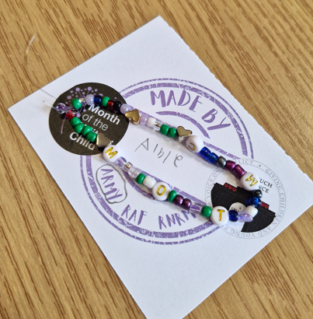
Gweithgaredd torri’r garw: Breichledi cyfeillgarwch
1
Breichledi cyfeillgarwch Plant y Lluoedd Arfog.
Crëwch freichledi cyfeillgarwch Plant y Lluoedd Arfog yn defnyddio’r gleiniau sydd ar gael.
Notes:
10-20munud
OPSIWN 2: Creu Breichledi Cyfeillgarwch
Pob plentyn i ddewis eu mwclis i greu breichled, efallai ar gyfer Mis y Plentyn Milwrol neu ar gyfer rhywun arbennig.
Gofynnwch i ffrind neu oedolyn helpu os oes angen help arnoch i glymu’r freichled ar y diwedd.
Os yw’n anrheg, gallai’r plant ysgrifennu’r enw cyntaf ac adran y lluoedd arfog y mae eu rhiant / gwarcheidwad yn perthyn iddi.

Slide 4
Croeso
2
Ychwanegwch wybodaeth groeso e.e.
Llun, rôl, neges allweddol gan yr unigolyn sy’n agor y digwyddiad.
Notes:
20munud -
Croeso i’r grŵp cyfan
Cyflwyno’r ysgolion
Cyflwyniadau fesul bwrdd - enw, grŵp blwyddyn, cysylltiad â’r Lluoedd Arfog
Trosolwg o’r dydd a’r nodau / egluro’r diffiniad o ‘blentyn y lluoedd arfog’
Cwblhewch bingo 'Dod o hyd i Ffrind'

Slide 5
Croeso
2
Croeso i blant / pobl ifanc y Lluoedd Arfog a staff o’r ysgolion canlynol;
Ychwanegwch enwau’r ysgolion
Ychwanegwch enwau’r ysgolion
Notes:
20munud -
Croeso i’r grŵp cyfan
Cyflwyno’r ysgolion
Cyflwyniadau fesul bwrdd - enw, grŵp blwyddyn, cysylltiad â’r Lluoedd Arfog
Trosolwg o’r dydd a’r nodau / egluro’r diffiniad o ‘blentyn y lluoedd arfog’
Cwblhewch bingo 'Dod o hyd i Ffrind'

Slide 6
Croeso
2
Beth yw Addewid i Ddisgyblion y Lluoedd Arfog?
Mae Addewid i Ddisgyblion y Lluoedd Arfog yn ymrwymiad gan Awdurdod Lleol (ychwanegwch enw’r ALl) i gefnogi plant o deuluoedd y Lluoedd Arfog. Mae’n cysylltu â Chyfamod y Lluoedd Arfog ond yn hytrach nag ymwneud â’r teulu cyfan, mae’n ymwneud â phlant y Lluoedd Arfog yn unig.
Sut mae creu Addewid i Ddisgyblion y Lluoedd Arfog?
Er mwyn creu Addewid i Ddisgyblion y Lluoedd Arfog, yn gyntaf mae’n rhaid i’r Awdurdod Lleol ddeall yr holl brofiadau unigryw a’r heriau y gallai plant y Lluoedd Arfog eu hwynebu, e.e. symud, gwahanu, symud ysgol ac ati. I wneud hyn, mae angen i ni weithio gyda chi i wrando ar eich llais a deall eich profiadau.
Bydd yr addewid o gymorth i sicrhau bod Plant y Lluoedd Arfog yn cael y gydnabyddiaeth a’r gefnogaeth benodol y maen nhw’n ei haeddu. Bydd hefyd yn cryfhau ymrwymiad awdurdodau lleol i gynhwysiant a Chyfamod y Lluoedd Arfog.
Notes:
20munud -
Croeso i’r grŵp cyfan
Cyflwyno’r ysgolion
Cyflwyniadau fesul bwrdd - enw, grŵp blwyddyn, cysylltiad â’r Lluoedd Arfog
Trosolwg o’r dydd a’r nodau / egluro’r diffiniad o ‘blentyn y lluoedd arfog’
Cwblhewch bingo 'Dod o hyd i Ffrind'

Slide 7
Croeso
2
Time | Agenda item | Topic | Who
 | Cyrraedd & Croeso | Torrwr iâ, araith groeso, cyflwyniadau, trosolwg o'r diwrnod
 | Gwrando ar farn Plant y Lluoedd Arfog | Add activity
 | Manteision ac Anfanteision | Beth yw manteision ac anfanteision bod yn 'blentyn y Lluoedd Arfog?
 | Dathlu Llwyddiant | Beth mae eich ysgol bresennol yn ei wneud yn dda, neu beth wnaeth ysgolion blaenorol yn dda, i ddathlu profiadau / bywydau eich profiadau fel plentyn y Lluoedd Arfog ac i'ch cefnogi?
 | Nodi a goresgyn heriau | Add activity/ies
 | Grŵp i Wella Darpariaeth | Add activity
 | Myfyrio | Add activity
 | Closing | Closing speech
Notes:
20munud -
Croeso i’r grŵp cyfan
Cyflwyno’r ysgolion
Cyflwyniadau fesul bwrdd - enw, grŵp blwyddyn, cysylltiad â’r Lluoedd Arfog
Trosolwg o’r dydd a’r nodau / egluro’r diffiniad o ‘blentyn y lluoedd arfog’
Cwblhewch bingo 'Dod o hyd i Ffrind'

Slide 8
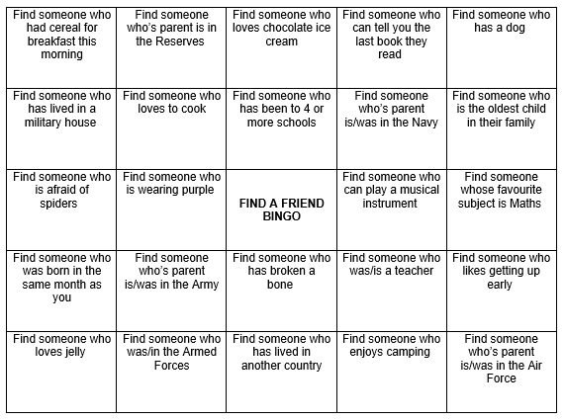
Gweithgaredd torri’r garw
2
Cwblhewch bingo 'Dod o hyd i Ffrind'
Notes:
20munud -
Croeso i’r grŵp cyfan
Cyflwyno’r ysgolion
Cyflwyniadau fesul bwrdd - enw, grŵp blwyddyn, cysylltiad â’r Lluoedd Arfog
Trosolwg o’r dydd a’r nodau / egluro’r diffiniad o ‘blentyn y lluoedd arfog’
Cwblhewch bingo 'Dod o hyd i Ffrind'

Slide 9
Barn Plant y Lluoedd Arfog
3
Beth yw y cerdd am?
A Soldier’s Call
A blur of green, a distant face,
My dad away, for months, no trace.
Then boots on the floor, a hug so tight,
Gone again soon, into the night.
Didn’t cry much, a strange small thing,
Used to the quiet the long months bring.
Some days were sunshine, some felt grey,
But I was just little, finding my way.
A whispered story, a medal’s gleam,
A life unseen, a half-formed dream.
He came and went, a soldier’s call,
And I, just a child, remembered it all.
Evie-Sue (SC), Ysgol Glan Clwyd
A yw unrhyw un o'r profiadau yn debyg I eich hun?
Pa profiadau gadarnhaol a negyddol o profiadau plant y Lluoedd Arfog a yw'r cerdd yn trafod?
Notes:
10-15munud -
OPSIWN 1: Cerdd fuddugol yng nghystadleuaeth NSI ‘A Soldier’s Call’
Cyflwyno’r gerdd. Ysgrifennwyd cerdd ‘A Soldier’s Call’ gan Evie-Sue, plentyn y Lluoedd Arfog sy’n byw yng ngogledd Cymru. Roedd y gerdd yn un o enillwyr cystadleuaeth Mis y Plentyn Milwrol, Never Such Innocence yn 2025. Darllenwch y gerdd ac yn eich grwpiau, trafodwch;
Am beth mae’r gerdd yn sôn?
Ydych chi wedi cael profiadau tebyg eich hun?
Pa brofiadau cadarnhaol a negyddol i blant y Lluoedd Arfog mae’r gerdd hon yn ymdrin â nhw?
Printable copy of poem 'A Solider's Call'

Slide 10
Gwrando ar farn Plant y Lluoedd Arfog
3
Fideos Plant y Lluoedd Arfog
Gwyliwch y fideos. Trafodwch a myfyriwch.
Ychwanegwch ddolenni / fideos.
Notes:
10-15mins -
OPSIWN 2: Gwrando ar eraill
Gwyliwch ychydig o fideos byr ar wefan SSCE
SSCE Cymru :: Ffilm Plant y Lluoedd Arfog a thrafodwch / myfyriwch.

Slide 11
Gwrando ar farn Plant y Lluoedd Arfog
3
PENNILL DANT Y LLEW
Gall blodau dant y llew wreiddio bron iawn ym mhobman,
maen nhw’n hyderus ac yn unionsyth,
maen nhw’n goroesi mewn amrywiaeth eang o hinsoddau.
Mae plant milwrol yn blodeuo ble bynnag y mae’r gwynt yn eucario,
Maen nhw’n blant cyflawn, yn ymwybodol o wahanolddiwylliannau, yn oddefgar ac yn eithriadol o wydn.
Mae blodau Dant y Llew a Phlant Milwrol yn barod i hedfan ar ygwynt sy’n eu cludo ar anturiaethau newydd, i diroedd newydd acat ffrindiau newydd.
Maen nhw’n dysgu bod goroesi’n golygu addasu,
a phan fo un drws yn cau, mae un arall yn agor.
Mae ganddyn nhw wreiddiau cryf, wedi’u meithrin yn ddwfn yn yLluoedd Arfog, wedi’u plannu’n gyflym ac yn gadarn.
Mae plant milwrol yn gwybod mai yn eu calon y mae eu cartref,
a bod ffrindiau da i’w canfod ym mhob cwr o’r byd.
Ydych chi’n cytuno gyda’r gerdd? Pam?
Pam ddim?
Notes:
10-15mins -
OPSIWN 3: The Dandelion Poem
Oedolion i ddarllen y gerdd am flodyn dant y llew The Dandelion Poem - llinell gan bob oedolyn o amgylch y dosbarth yn arbennig o bwerus. Disgyblion i drafod hyn - ydyn nhw’n cytuno â’r gerdd?
Printable copy of Dandelion Poem

Slide 12
Manteision ac Anfanteision: Beth yw manteision ac anfanteision bod yn ‘blentyn y Lluoedd Arfog’?
4
yr Awyrlu Brenhinol
Ym mha gangen o'r Lluoedd Arfog mae aelod o'ch teulu yn y Lluoedd Arfog?
y Fyddin
Y Llynges Frenhinol
Notes:
30 munud
Pleidleisiwch gyda'ch traed (gweithgaredd symud) sy'n gysylltiedig â manteision ac anfanteision.
Pa un o'r profiadau hyn rydych chi'n cael eu denu at fwyaf?
Pam? Beth yw/oedd manteision a heriau'r profiad hwn/hyn?
Gofynnwch i nifer dethol o plant y Lluoedd Arfog eu rhannu.
Oes unrhyw un arall sy'n gallu uniaethu â hyn?

Slide 13
Manteision ac Anfanteision: Beth yw manteision ac anfanteision bod yn ‘blentyn y Lluoedd Arfog’?
4
Gwasanaethuar hyn o bryd
Beth yw eich cysylltiad â'r Lluoedd Arfog?
cyn-filwr
filwr wrth gefn
Notes:
30 munud
Pleidleisiwch gyda'ch traed (gweithgaredd symud) sy'n gysylltiedig â manteision ac anfanteision.
Pa un o'r profiadau hyn rydych chi'n cael eu denu at fwyaf?
Pam? Beth yw/oedd manteision a heriau'r profiad hwn/hyn?
Gofynnwch i nifer dethol o plant y Lluoedd Arfog eu rhannu.
Oes unrhyw un arall sy'n gallu uniaethu â hyn?

Slide 14
Manteision ac Anfanteision: Beth yw manteision ac anfanteision bod yn ‘blentyn y Lluoedd Arfog’?
4
Gwahanu
–
Taith
Weithredol
Pa un o'r profiadau hyn rydych chi'n cael eu denu at fwyaf?
Gwahanu
- Weekending
Gwahanu
– Ymarfer corff / cyrsiau
Ôl-wasanaeth
-
Cofio, Cartref
am byth,
gofalwr ifanc
Symud i tŷ newydd/ysgol newydd
Notes:
30 munud
Pleidleisiwch gyda'ch traed (gweithgaredd symud) sy'n gysylltiedig â manteision ac anfanteision.
Pa un o'r profiadau hyn rydych chi'n cael eu denu at fwyaf?
Pam? Beth yw/oedd manteision a heriau'r profiad hwn/hyn?
Gofynnwch i nifer dethol o plant y Lluoedd Arfog eu rhannu.
Oes unrhyw un arall sy'n gallu uniaethu â hyn?

Slide 15
Manteision ac Anfanteision: Beth yw manteision ac anfanteision bod yn ‘blentyn y Lluoedd Arfog’?
4
Gwahanu
–
Taith
Weithredol
Pa un o'r profiadau hyn rydych chi'n cael eu denu at fwyaf?
Gwahanu
- Weekending
Gwahanu
– Ymarfer corff / cyrsiau
Ôl-wasanaeth
-
Cofio, Cartref
am byth,
gofalwr ifanc
Symud i tŷ newydd/ysgol newydd
Pam? Beth yw/oedd manteision a
heriau'r profiad hwn/hyn?
Notes:
30 munud
Pleidleisiwch gyda'ch traed (gweithgaredd symud) sy'n gysylltiedig â manteision ac anfanteision.
Pa un o'r profiadau hyn rydych chi'n cael eu denu at fwyaf?
Pam? Beth yw/oedd manteision a heriau'r profiad hwn/hyn?
Gofynnwch i nifer dethol o plant y Lluoedd Arfog eu rhannu.
Oes unrhyw un arall sy'n gallu uniaethu â hyn?

Slide 16
Manteision ac Anfanteision: Beth yw manteision ac anfanteision bod yn ‘blentyn y Lluoedd Arfog’?
4
Yn defnyddio’r papurau nodiadau gludiog a ddarparwyd / Ar eich map meddwl, cofnodwch gymaint o fanteision ac anfanteision ag y gallwch.
Dewiswch y 3 mantais bwysicaf a’r 3 anfantais fwyaf arwyddocaol.
Gludwch y rhain ar y dalenni mawr o bapur i’w harddangos yn y blaen / ar y bwrdd (gweler y sleid nesaf os ydych yn eu harddangos)
Byddwch yn barod i drafod eich dewisiadau.
Notes:
30 munud
OPTION 1:
Think, pair, share on tables
2 colours of Post-It notes / pens to record as many advantages and disadvantages as you can.
Each table, supported by facilitator, to choose the 3 most important advantages and 3 most significant disadvantages.
Stick these on the large sheets for display at front.
Discuss similarities / differences between the groups.

Slide 17
Manteision ac Anfanteision: Beth yw manteision ac anfanteision bod yn ‘blentyn y Lluoedd Arfog’?
4
Manteision
Anfanteision
Notes:
30 munud
Arddangos ar fwrdd. Plant y Lluoedd Arfog i ludo’r 3 mantais bwysicaf a’r 3 anfantais fwyaf arwyddocaol ar y bwrdd.
Trafodwch beth sy’n debyg / gwahanol rhwng y grwpiau.

Slide 18
Manteision ac Anfanteision: Beth yw manteision ac anfanteision bod yn ‘blentyn y Lluoedd Arfog’?
4
Manteision
Profiadau a chyfleoedd newydd
'Goodies' pan fydd eich aelod Lluoedd Arfog o'r teulu yn dychwelyd adref
Profi gwahanol ddiwylliannau
Clybiau arbennig yn yr ysgol e.e. Clybiau Little Troopers / Bywyd Lluoedd
Gwisg, bathodynnau a medalau – mae pob un yn gwneud i chi deimlo'n falch
Ffrindiau – ffrindiau newydd, cael ffrindiau mewn gwahanol leoedd, gwneud mwy o ffrindiau.
Cael mwy o gyfrifoldeb na plant sifil
Cyfleusterau'r Lluoedd Arfog e.e. gallu ymweld â'r base
Byw mewn gwahanol leoedd (yn y DU a'r byd)
Adeiladu gwytnwch a meddyliol cryfder
Mynychu digwyddiadau milwrol arbennig e.e. Cofio
Cymunedau milwrol e.e. byw ar ystadau milwrol yn golygu bod yna. Mae llawer o blant eraill i'w chwarae gyda
Rhannu sgiliau e.e. Lluoedd Arfog Sgiliau rhannu aelodau o'r teulu maen nhw wedi dysgu o'r gwasanaeth
Tai milwrol e.e. cyrraedd byw mewn gwahanol dai
Profiad gyda'r Lluoedd Arfog offer e.e. pecynnau dogn
Teithiau a digwyddiadau lles y fyddin e.e. digwyddiadau teuluol
Notes:
30 munud
Taflenni enghreifftiol
Copi o’r cardiau manteision y gellir ei argraffu (enghreifftiau wedi’u cymryd o gyn-ddigwyddiad Llais Plant y Lluoedd Arfog Sir Benfro. Gellir hefyd golygu’r cardiau)

Slide 19
Manteision ac Anfanteision: Beth yw manteision ac anfanteision bod yn ‘blentyn y Lluoedd Arfog’?
4
Anfanteision
Aelodau teulu'r Lluoedd Arfog bod i ffwrdd am gyfnodau hir o amser
Rhybudd byr pan fydd eich aelod o'r teulu sydd yn y Lluoedd Arfog yn mynd i ffwrdd. Ychydig o amser i baratoi
Poeni am eich aelod o'r teulu Lluoedd Arfog bod yn perygl
Rhieni 'bossy' sy'n eich gorchymyn chi o gwmpas (fel eich bod yn y fyddin hefyd)
Gadael tai, lleoedd, gwledydd, ysgolion ac ati roeddech chi'n eu hoffi
Bob tro y byddwch chi'n ffarwelio poeni efallai mai dyma'r tro olaf
Ffrindiau – gadael, colli a ffrindiau ar goll. Na cyfleoedd i gadw mewn cysylltiad.
Anawsterau bondio gyda rhieni gan eu bod i ffwrdd pan fyddwch chi ifanc.
Tai milwrol – methu â gallu i baentio'ch ystafell wely
Colli neu ailadrodd dysgu yn ysgol
Weithiau cuddio eich emosiynau a theimladau
Teulu ar goll e.e. Neiniau a theidiau
Aelodau teulu'r Lluoedd Arfog yn methu digwyddiadau arbennig e.e. Sul y Tadau, Nadolig
Colli pobl agos atoch chi
Symud lot
PTSD e.e. aelodau o'r teulu yn cael profiadau gwael sy'n effeithio ar eu cwsg, beth gallant ac ni allant wneud ac eu iechyd meddwl
Gorfod cynllunio amser cyswllt
Teimlo'n unig ac yn ynysig
Notes:
30 munud
Taflenni enghreifftiol
Copi o’r cardiau manteision y gellir ei argraffu (enghreifftiau wedi’u cymryd o gyn-ddigwyddiad Llais Plant y Lluoedd Arfog Sir Benfro. Gellir hefyd golygu’r cardiau)

Slide 20
Dathlu Llwyddiant
5
Beth mae’ch ysgol bresennol yn ei wneud yn dda, neu beth oedd eich ysgol / ysgolion blaenorol yn ei wneud yn dda, i ddathlu profiadau / bywydau plant y Lluoedd Arfog?
Beth mae’ch ysgol bresennol yn ei wneud yn dda, neu beth oedd eich ysgol / ysgolion blaenorol yn ei wneud yn dda, i’ch cefnogi chi fel plentyn y Lluoedd Arfog?
Trafodwch gyda phartner / grŵp bach.
Rhannwch eich syniadau gyda’ch bwrdd.
Notes:
15munud -
Trafodwch gyda phartner / grŵp bach ac yna rhannwch eich syniadau gyda’r bwrdd.
Hwylusydd i gofnodi ar ddarn mawr o bapur wedi’i rannu’n ddau ar gyfer dathlu / cefnogi. Eu gosod i fyny gyda ‘blu-tac’ i bawb eu gweld.
Ysgogi gwybodaeth bellach e.e. os yw’r plentyn yn sôn am glybiau i blant y Lluoedd Arfog, ceisiwch ddarganfod beth maent yn ei wneud yn y clybiau, pam maent yn eu hoffi ac ati. Os yw’r plentyn yn sôn am ddathliadau Mis y Plant Milwrol, ceisiwch ddarganfod beth mae eu hysgolion wedi’i wneud i ddathlu hyn.

Slide 21
Dathlu Llwyddiant
5
Gwiriadau rheolaidd
Diwrnod Piws
Cardiau / partïon gadael
Cymorth gan gymheiriaid
Heriau / gweithgareddau arbennig e.e. Minecraft
Clwb Plant y Lluoedd Arfog e.e. Little Troopers
Beth mae’ch ysgol bresennol yn ei wneud yn dda, neu beth oedd eich ysgol / ysgolion blaenorol yn ei wneud yn dda…
1. i ddathlu profiadau / bywydau plant y Lluoedd Arfog?
2. i’ch cefnogi hi fel plentyn y Lluoedd Arfog?
Arddangosfeydd Ysgol Plant y Lluoedd Arfog
Teithiau
Gwasanaethau e.e. Mis y Plant Milwrol
Cymryd rhan mewn digwyddiadau arbennig e.e. heddiw, Coffau
Llysgenhadon Plant y Lluoedd Arfog
Gweithgareddau ar gyfer ein rhieni
Gwyliau’r Lluoedd

Slide 22
Nodi a goresgyn heriau
6
Meddyliwch yn ôl i’r gerdd.
Beth yw’r prif rwystrau / heriau ar gyfer Plant y Lluoedd Arfog yn yr ysgol?
Trafodwch y cwestiwn hwn fel grŵp.
Ysgrifennwch bob enghraifft o rwystr a / neu her ar bapur nodiadau gludiog.
Yna, dewch i’w gosod ar y bwrdd pan ofynnir i chi wneud hynny.
Meddyliwch yn ôl i’r anfanteision.
Notes:
30-60 munud (yn seiliedig ar y gweithgareddau a gynhwysir)
Beth yw’r prif rwystrau / heriau ar gyfer Plant y Lluoedd Arfog yn yr ysgol?
Rhestrwch y rhain ar nodiadau gludiog / crëwch fap meddwl - nodwch fanylion unrhyw rwystrau a heriau. Gall plant y Lluoedd Arfog gysylltu’r rhain â’r gweithgaredd blaenorol ar anfanteision. Arddangoswch ar fwrdd canolog. Efallai y bydd yn ddefnyddiol i chi ddefnyddio pinnau ysgrifennu gwahanol liwiau ar gyfer pob rhwystr / her (10 munud).

Slide 23
Nodi a goresgyn heriau
6
Beth allai ysgolion ei wneud i’ch helpu i oresgyn eich rhwystr / her?
Mae pob bwrdd wedi cael her / rhwystr gwahanol i’w drafod.
Lluniwch ddiagram gwe pry cop o’ch syniadau ar sut y gellid goresgyn y rhwystr / her hon.
Notes:
30-60 munud (yn seiliedig ar y gweithgareddau a gynhwysir)
Beth allai ysgolion ei wneud i helpu i oresgyn y rhwystr / her hon?
Yna bydd gwahanol broblem / her yn cael ei neilltuo i bob grŵp bwrdd:
Darn mawr o bapur i bob bwrdd. Y plant i gofnodi eu holl syniadau ar ffurf diagram gwe pry cop (10 munud)
Cylchdrowch o amgylch y byrddau ychydig o weithiau fel y gall eraill ychwanegu syniadau / datrysiadau ychwanegol (10 munud)

Slide 24
6
Beth allai ysgolion ei wneud i’ch helpu i oresgyn eich rhwystr / her?
Notes:
30-60 munud (yn seiliedig ar y gweithgareddau a gynhwysir)
Argraffwch gopïau ar bapur A3 er mwyn cael trafodaethau o amgylch y bwrdd

Slide 25
Nodi a goresgyn heriau
6
“Fe wnaethom symud ein dathliadau Nadolig er mwyn i Dad gael bod efo ni.”
“Mae’n anodd deall sut beth yw bod yn blentyn y Lluoedd Arfog os nad ydych wedi bod yn un eich hun.”
Diffyg dealltwriaeth
Gwahanu
Symud
“Nid oedd fy chwaer wir yn ‘nabod fy nhad gan nad oedd adref.”
“Mae symud o hyd yn anodd.”
“Os nad yw oedolion wedi cael unrhyw brofiad, nid ydynt yn deall sut mae’n teimlo.”
“Mae fy addysg yn dioddef oherwydd ein bod yn symud.”
Notes:
30-60 munud (yn seiliedig ar y gweithgareddau a gynhwysir)
GWEITHGAREDDAU YCHWANEGOL
Trafodwch rwystrau / heriau cyffredin e.e.
Diffyg dealltwriaeth
Gwahanu
Symud, ymgartrefu ac am byth

Slide 26
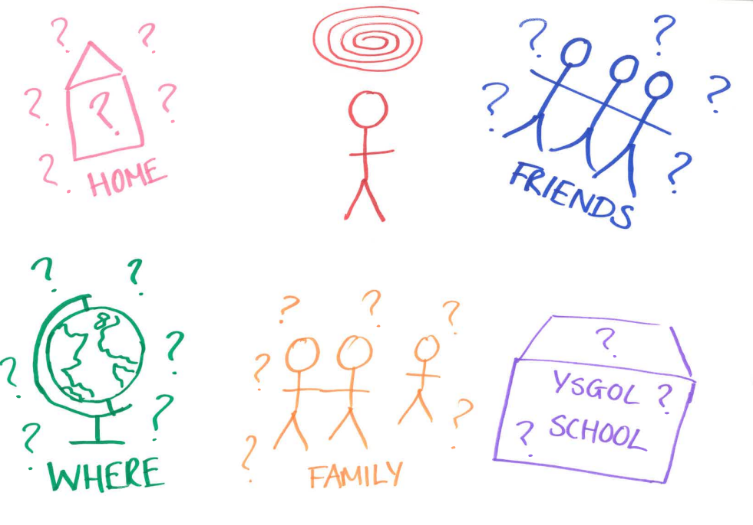
Nodi a goresgyn heriau
6
Moving – the unknown
Notes:
30-60 munud (yn seiliedig ar y gweithgareddau a gynhwysir)
AOPSIWN 1: Darluniau Empathi Mawr
Gellir defnyddio Darluniau Empathi Mawr i archwilio themâu emosiynol / teimladau craidd tanategol trwy ddarlunio. Mae mwy o wybodaeth ar gael yma.
Arddangoswch enghreifftiau o ddarluniau empathi mawr ar y bwrdd. Esboniwch beth yw darlun empathi mawr gan gysylltu â’r darlun(iau) enghreifftiol a sôn sut efallai oedd y sawl a greodd y darlun yma yn teimlo. (Mae’n fuddiol cael hwylusydd sydd â phrofiad eu hunain i siarad am eu darlun empathi mawr yma neu sut maent yn meddwl y gallai plentyn y Lluoedd Arfog deimlo ar yr adegau hyn).
Mae Plant y Lluoedd Arfog unigol yn creu eu darlun empathi mawr eu hunain (neu’n dyfynnu’r enghreifftiau a ddarparwyd) yn seiliedig ar her allweddol y maent wedi’i hwynebu fel Plentyn y Lluoedd Arfog e.e.
Gwahaniad - penwythnosau, cyfnod gwasanaeth, ymarfer, oddi wrth deulu / ffrindiau
Symud, ymgartrefu ac am byth - yr anhysbys, cartref newydd, ysgol, lleoliad, ffrindiau, pryd fydd yn digwydd
Cyn-filwyr - beth yw cyn-filwyr, ‘bod yn gysylltiedig â’r lluoedd arfog, sut mae’n gwneud i chi deimlo, PTSD
Enghraifft o Ddarluniau Empathi Mawr

Slide 27
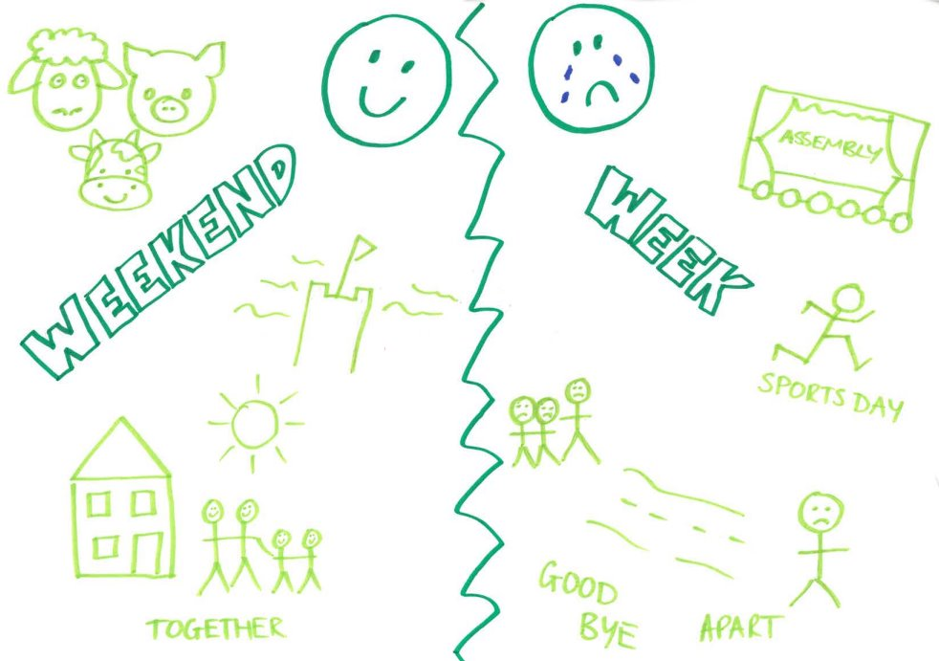
Nodi a goresgyn heriau
6
Separation - Weekending
Notes:
30-60 munud (yn seiliedig ar y gweithgareddau a gynhwysir)
AOPSIWN 1: Darluniau Empathi Mawr
Gellir defnyddio Darluniau Empathi Mawr i archwilio themâu emosiynol / teimladau craidd tanategol trwy ddarlunio. Mae mwy o wybodaeth ar gael yma.
Arddangoswch enghreifftiau o ddarluniau empathi mawr ar y bwrdd. Esboniwch beth yw darlun empathi mawr gan gysylltu â’r darlun(iau) enghreifftiol a sôn sut efallai oedd y sawl a greodd y darlun yma yn teimlo. (Mae’n fuddiol cael hwylusydd sydd â phrofiad eu hunain i siarad am eu darlun empathi mawr yma neu sut maent yn meddwl y gallai plentyn y Lluoedd Arfog deimlo ar yr adegau hyn).
Mae Plant y Lluoedd Arfog unigol yn creu eu darlun empathi mawr eu hunain (neu’n dyfynnu’r enghreifftiau a ddarparwyd) yn seiliedig ar her allweddol y maent wedi’i hwynebu fel Plentyn y Lluoedd Arfog e.e.
Gwahaniad - penwythnosau, cyfnod gwasanaeth, ymarfer, oddi wrth deulu / ffrindiau
Symud, ymgartrefu ac am byth - yr anhysbys, cartref newydd, ysgol, lleoliad, ffrindiau, pryd fydd yn digwydd
Cyn-filwyr - beth yw cyn-filwyr, ‘bod yn gysylltiedig â’r lluoedd arfog, sut mae’n gwneud i chi deimlo, PTSD
Enghraifft o Ddarluniau Empathi Mawr

Slide 28
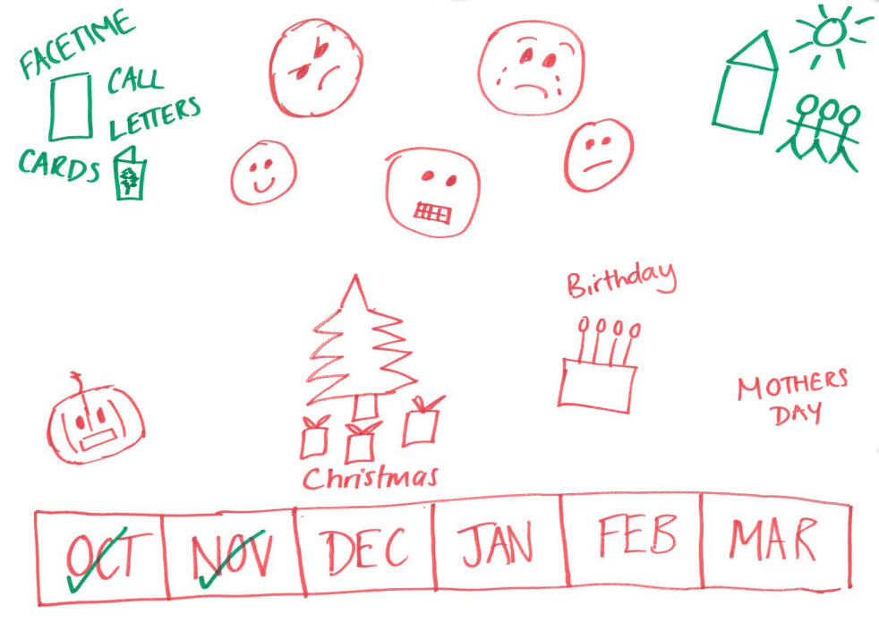
Nodi a goresgyn heriau
6
Separation - Deployment
Notes:
30-60 munud (yn seiliedig ar y gweithgareddau a gynhwysir)
AOPSIWN 1: Darluniau Empathi Mawr
Gellir defnyddio Darluniau Empathi Mawr i archwilio themâu emosiynol / teimladau craidd tanategol trwy ddarlunio. Mae mwy o wybodaeth ar gael yma.
Arddangoswch enghreifftiau o ddarluniau empathi mawr ar y bwrdd. Esboniwch beth yw darlun empathi mawr gan gysylltu â’r darlun(iau) enghreifftiol a sôn sut efallai oedd y sawl a greodd y darlun yma yn teimlo. (Mae’n fuddiol cael hwylusydd sydd â phrofiad eu hunain i siarad am eu darlun empathi mawr yma neu sut maent yn meddwl y gallai plentyn y Lluoedd Arfog deimlo ar yr adegau hyn).
Mae Plant y Lluoedd Arfog unigol yn creu eu darlun empathi mawr eu hunain (neu’n dyfynnu’r enghreifftiau a ddarparwyd) yn seiliedig ar her allweddol y maent wedi’i hwynebu fel Plentyn y Lluoedd Arfog e.e.
Gwahaniad - penwythnosau, cyfnod gwasanaeth, ymarfer, oddi wrth deulu / ffrindiau
Symud, ymgartrefu ac am byth - yr anhysbys, cartref newydd, ysgol, lleoliad, ffrindiau, pryd fydd yn digwydd
Cyn-filwyr - beth yw cyn-filwyr, ‘bod yn gysylltiedig â’r lluoedd arfog, sut mae’n gwneud i chi deimlo, PTSD
Enghraifft o Ddarluniau Empathi Mawr

Slide 29
Nodi a goresgyn heriau
6
Crëwch / golygwch lun ar un o’r themâu canlynol:
Gwahanu
Symud, ymgartrefu ac am byth
Cyn-filwr
Gwahanu
Symud, ymgartrefu ac am byth
Ar gyfer y thema gwahanu, gallech dynnu llun yn seiliedig ar un o’r is-gategorïau canlynol;
Wythnosa
Adleoli
Ymarfer
Cyrsiau
Teulu / Ffrindiau Eraill
Ar gyfer y thema symud, ymgartrefu ac am byth, efallai yr hoffech gynnwys profiadau o’r canlynol:
Yr anhysbys
Cartref newydd
Ysgol newydd
Lleoliad newydd
Ffrindiau newydd
Pryd fydd yn digwydd
Cyn-filwr
Ar gyfer y thema Cyn-filwyr, efallai yr hoffech gynnwys gwybodaeth ar;
Beth yw Cyn-filwr?
Sut mae bod yn gysylltiedig â’r Lluoedd Arfog yn gwneud i chi deimlo?
Notes:
30-60 munud (yn seiliedig ar y gweithgareddau a gynhwysir)
AOPSIWN 1: Darluniau Empathi Mawr
Gellir defnyddio Darluniau Empathi Mawr i archwilio themâu emosiynol / teimladau craidd tanategol trwy ddarlunio. Mae mwy o wybodaeth ar gael yma.
Arddangoswch enghreifftiau o ddarluniau empathi mawr ar y bwrdd. Esboniwch beth yw darlun empathi mawr gan gysylltu â’r darlun(iau) enghreifftiol a sôn sut efallai oedd y sawl a greodd y darlun yma yn teimlo. (Mae’n fuddiol cael hwylusydd sydd â phrofiad eu hunain i siarad am eu darlun empathi mawr yma neu sut maent yn meddwl y gallai plentyn y Lluoedd Arfog deimlo ar yr adegau hyn).
Mae Plant y Lluoedd Arfog unigol yn creu eu darlun empathi mawr eu hunain (neu’n dyfynnu’r enghreifftiau a ddarparwyd) yn seiliedig ar her allweddol y maent wedi’i hwynebu fel Plentyn y Lluoedd Arfog e.e.
Gwahaniad - penwythnosau, cyfnod gwasanaeth, ymarfer, oddi wrth deulu / ffrindiau
Symud, ymgartrefu ac am byth - yr anhysbys, cartref newydd, ysgol, lleoliad, ffrindiau, pryd fydd yn digwydd
Cyn-filwyr - beth yw cyn-filwyr, ‘bod yn gysylltiedig â’r lluoedd arfog, sut mae’n gwneud i chi deimlo, PTSD
Enghraifft o Ddarluniau Empathi Mawr

Slide 30
Nodi a goresgyn heriau
6
Gwasanaeth
Cynlluniwch Wasanaeth ar gyfer ysgolion i esbonio sut fywyd sydd gan Blentyn y Lluoedd Arfog. Dylai’r gwasanaeth hwn helpu i fynd i’r afael â’r rhwystrau a’r heriau yr ydych wedi’u nodi e.e. diffyg dealltwriaeth, gwahanu, symud ac ati. Efallai yr hoffech ystyried adrannau megis;
Notes:
30-60 munud (yn seiliedig ar y gweithgareddau a gynhwysir)
OPSIWN 2: Gwasanaeth
Cynlluniwch Wasanaeth ar gyfer ysgolion i esbonio sut fywyd sydd gan Blentyn y Lluoedd Arfog. Gallai’r gwasanaeth hwn helpu i fynd i’r afael â diffyg dealltwriaeth yn ogystal â chwmpasu heriau megis gwahaniad, symud ac ati.
Gallech ystyried defnyddio cynnwys o Offeryn 11 SSCE Cymru. TEMPLED: Cyflwyniad am brofiad plant y Lluoedd Arfog

Slide 31
Nodi a goresgyn heriau
6
Fideo
Recordiwch glipiau fideo o Blant y Lluoedd Arfog yn myfyrio ar fywyd fel Plentyn y Lluoedd Arfog. Gellid myfyrio ar yr holl weithgareddau blaenorol e.e. manteision ac anfanteision, llwyddiannau yn yr ysgol, rhwystrau a heriau.
Notes:
30-60 munud (yn seiliedig ar y gweithgareddau a gynhwysir)
OPSIWN 3: Fideo
Recordiwch glipiau fideo o Blant y Lluoedd Arfog yn myfyrio ar fywyd fel Plentyn y Lluoedd Arfog. Gellid myfyrio ar yr holl weithgareddau blaenorol e.e. manteision ac anfanteision, llwyddiannau yn yr ysgol, rhwystrau a heriau.

Slide 32
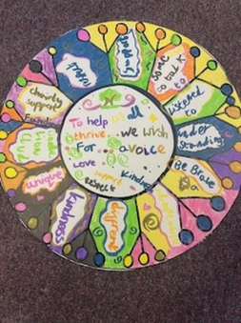
Addewid Ysgol / Grŵp i Wella Darpariaeth
7
Crëwch addewid grŵp / ysgol. Ystyriwch y cwestiynau canlynol:
Sut all eich ysgol gefnogi Plant y Lluoedd Arfog hyd yn oed yn fwy pan fyddant wedi’u gwahanu oddi wrth eu rhieni?
Sut all eich ysgol gefnogi Plant y Lluoedd Arfog sy’n symud i’r ysgol neu’n gadael yr ysgol hyd yn oed yn fwy nag y mae’n ei wneud nawr?
Sut all eich ysgol sicrhau bod hunaniaeth unigryw Plant y Lluoedd Arfog yn cael ei chydnabod a’i dathlu?
Unrhyw beth arall y credwch y dylai eich ysgol ei wneud i gefnogi Plant y Lluoedd Arfog?
Yn dilyn eich trafodaeth, crëwch addewid grŵp/ysgol. Ysgrifennwch hwn yng nghanol y templed dant y llew. Cofnodwch eich syniadau ar gyfer ei gyflawni ar y tu allan.
Ychwanegwch orffeniadau e.e. sgribliadau, addurniadau, symbolau ac ati i gynrychioli hunaniaeth y grŵp.
Notes:
20-30 munud -
Creu addewid grŵp (neu ysgol)
Aelod o staff pob grŵp i arwain trafodaeth gyda’i grŵp o Ddisgyblion y Lluoedd Arfog ar yr hyn a ddysgwyd o’r gweithdy cyfan.
Ystyriwch y cwestiynau canlynol:
Sut all ein hysgol gefnogi Plant y Lluoedd Arfog hyd yn oed yn fwy pan fyddant wedi’u gwahanu oddi wrth eu rhieni?
Sut all ein hysgol gefnogi Plant y Lluoedd Arfog sy’n symud i’r ysgol neu’n gadael yr ysgol hyd yn oed yn fwy nag y mae’n ei wneud nawr?
Sut all ein hysgol sicrhau bod hunaniaeth unigryw Plant y Lluoedd Arfog yn cael ei chydnabod a’i dathlu?
Unrhyw beth arall y credwch y dylai ein hysgol ei wneud i gefnogi Plant y Lluoedd Arfog?
O’r drafodaeth hon, crëwch addewid grŵp (neu ysgol). Ysgrifennwch eich addewid. Cofnodwch ar wahân syniadau ar sut i gyflawni’r addewid.
Gallai hwn gael ei gyflwyno mewn gwahanol ffyrdd e.e.
Dant y Llew (addewid yn y canol, syniadau ar gyfer cyflawni addewid a phetalau
Dwylo mawr
Coeden a dail
Tarian
Sgrôl / Siarter
Gweithio ar y cyd i ychwanegu gorffeniadau / sgribladau / addurniadau gan ddefnyddio lliwiau llachar, dyluniadau a symbolau i gynrychioli hunaniaeth y grŵp.
Enghraifft o Addewid Ysgol (cynradd)
Enghraifft o Addewid Ysgol (uwchradd)

Slide 33
Myfyrio: ‘A ddylai ysgolion drin Plant y Lluoedd Arfog yn wahanol i ddisgyblion eraill?’
8
DYLENT
NA DDYLENT
WEITHIAU
Notes:
10 munud
OPSIWN 1:
Atebwch un o gwestiynau mawr y gweithdy:
‘A ddylai ysgolion drin Plant y Lluoedd Arfog yn wahanol i ddisgyblion eraill?’

Slide 34
Myfyrio: 'Rwy'n dymuno bod fy...yn gwybod ... '
8
Rwy'n dymuno bod fy...yn gwybod ...
Dad
Ffrind
Athro
Ysgol
Mam
Notes:
10 munud
OPSIWN 2:
Cwblhewch fersiwn o 'Hoffwn i fy athro/athrawes wybod.'
Rwy'n dymuno bod fy... (enghreifftiau isod) yn gwybod ...
(rhowch athro, ffrind, goruchwyliwr cinio, Mam, Dad ac ati)
Gellid cwblhau hyn yn syml e.e. ar nodyn post-it neu mewn ffordd fwy creadigol e.e. bauble, tag bagiau, cerdyn post, ffon ddymuniadau.

Slide 35

Myfyrio: ‘A ddylai ysgolion drin Plant y Lluoedd Arfog ynwahanol i ddisgyblion eraill?’
8
What have we learnt today?
What would you like to happen as a result of today?
Write a short letter or postcard outlining your key points.
Notes:
10 munud
Os nad yw wedi cael ei gwblhau’n flaenorol, gellid gwneud hyn rŵan.
Cais i’n pennaeth neu’r Cyngor
Aelodau o staff ysgolion i arwain trafodaeth am y gwersi allweddol a ddysgwyd heddiw. Yna gwahoddir pob plentyn i nodi 1 neu 2 o bethau yr hoffent eu gweld yn digwydd o ganlyniad i’r digwyddiad heddiw. Ysgrifennu’r rhain mewn llythyr byrrach ar gerdyn post gyda darluniau perthnasol.
Dylid casglu’r cardiau post er mwyn eu rhoi i mewn yn ‘Addewid’ yr ALl.
Templed cerdyn post

Slide 36

Feedback of the day
1. What school do you go to?
2. What year group are you in?
3. What did you think of the day?
It was Amazing
It was good
It was ok
I didn’t enjoy it
It didn’t enjoy it at all
4. What was your favourite activity
and why?
5. If you had chance to do the day again what would you change, if anything?
6. A fyddai gennych chi ddiddordeb mewn bod yn Llysgennad Plant y Lluoedd Arfog?
Yes
No
Notes:
5-10 munud
Ffurflen adborth – fel y dymunir
Ffurflen adborth disgyblion
Printable Feedback forms

